Slide 1


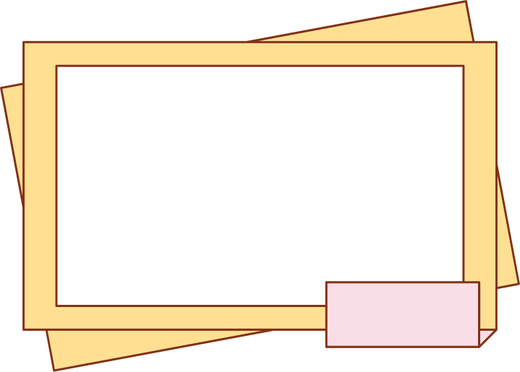





VIẾT TRUYỆN KỂ SÁNG TẠO

Slide 2
HOẠT ĐỘNG 1
KHỞI ĐỘNG

Slide 3



Yêu cầu
Cho một số đề bài sau và nhận xét các phương diện theo bảng bên dưới
Đề 1: Bằng trí nhớ của mình, em hãy kể lại câu chuyện “Dế chọi” của Bồ Tùng Linh.
Đề 1.1: Em hãy thử tưởng tượng mình là người con trong câu chuyện “Dế chọi” của Bồ Tùng Linh, hãy kể lại câu chuyện đó.
Đề 2: Em hãy kể lại câu chuyện “Ông lão đánh cá và con cá vàng”
Đề 2.2: Em hãy tưởng tượng một kết thúc khác của truyện Thạch Sanh và hãy kể lại kết thúc đó.

Slide 4





PHT SỐ 01 TÌM HIỂU MỘT SỐ CÁCH KỂ CHUYỆN
 | Ngôi kể | Nội dung
Đề 1
Đề 1.1
Đề 2
Đề 2.2

Slide 5
 | Ngôi kể | Nội dung
Đề 1 | Ngôi thứ 3 (tác giả) | Bám sát nội dung câu chuyện
Đề 1.1 | Ngôi thứ nhất (người con) | Có thể sáng tạo thêm nội dung
Đề 2 | Ngôi thứ 3 (tác giả) | Bám sát nội dung câu chuyện
Đề 2.2 | Ngôi thứ 3 (tác giả) | Sáng tạo nội dung

Slide 6
HOẠT ĐỘNG 2
HÌNH THÀNH
KIẾN THỨC MỚI

Slide 7



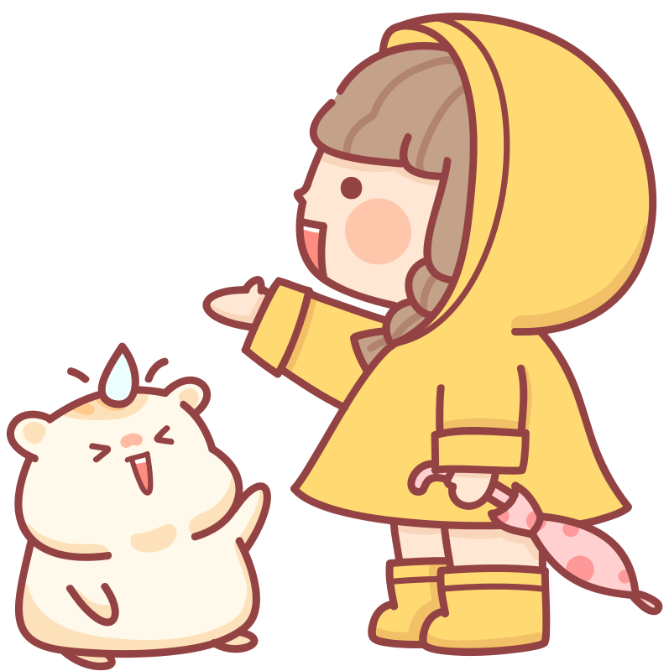
I. Định hướng
1. Truyện kể sáng tạo

Slide 8
Khái niệm
Đặc điểm
Viết truyện kể sáng tạo
Truyện kể sáng tạo là một văn bản tự sự, ở đó người kể (có thể là nhân vật trong truyện- ngôi thứ nhất, hoặc người ngoài cuộc- ngôi thứ ba) kể lại một cách sáng tạo những việc đã diễn ra ở một thời gian, không gian nào đó, gắn với những nhân vật cụ thể.
Là tạo lập văn bản tự sự có các yếu tố hư cấu và có tính chất nghệ thuật nhất định. Người viết có thể tưởng tưởng tượng những sự việc, nhân vật hoàn toàn không có thật. Truyện đã thể hiện những gửi gắm những thông điệp về cuộc sống.
Truyện kể sáng tạo có thể là một câu chuyện hoàn toàn mới hoặc mô phỏng một truyện đã có nhưng điều chỉnh, thay đổi các chi tiết, sự việc, nhân vật... theo ý tưởng của người kể.

Slide 9
2. Những lưu ý khi viết
truyện kể sáng tạo
- Xác định mục đích viết truyện kể sáng tạo (Mục đích viết truyện kể sáng tạo là gì?)
- Xác định vấn đề trọng tâm, ngôi kể (Truyện kể về việc gì? Ai là người kể chuyện?)
- Xác định kết cấu truyện (Truyện mở đầu, diễn biến, kết thúc như thế nào?).
- Cần đưa yếu tố miêu tả, biểu cảm (Cần đưa vào đoạn nào? Nhằm mục đích gì?)

Slide 10
HOẠT ĐỘNG 3
HƯỚNG DẪN QUY TRÌNH VIẾT TRUYỆN KỂ
SÁNG TẠO

Slide 11
II. THỰC HÀNH

Slide 12

Đề bài 1
Hãy nhập vai một trong ba nhân vật: Me-ri, cha dượng hoặc mẹ Me-ri (trong văn bản “Vụ cải trang bất thành”, trích “Sơ- lốc- Hôm” của Đoi- lơ) để kể lại câu chuyện trong phần (3) của văn bản.

Slide 13
1.1. Bước 1: Chuẩn bị
Xác định người kể: Me-ri, cha dượng hay mẹ Me-ri để chuyển lời kể cho phù hợp với ngôi kể.
Đọc lại “Vụ cải trang bất thành”, chú ý phần (3) của văn bản.

Slide 14
1.2. Bước 2: Tìm ý và lập dàn ý
a. Tìm ý
PHT SỐ 02 TÌM Ý KHI VIẾT TRUYỆN KỂ SÁNG TẠO
Xác định các vấn đề | Dự kiến trả lời
Cách xưng hô của người kể chuyện (ngôi kể)
Nội dung chính của phần được kể.
Tình huống của câu chuyện
Tìm một số sự việc chính
Xác định yếu tố biểu cảm và miêu tả (với các nhân vật)

Slide 15
PHT SỐ 02 TÌM Ý KHI VIẾT TRUYỆN KỂ SÁNG TẠO
Xác định các vấn đề | Dự kiến trả lời
Cách xưng hô của người kể chuyện (ngôi kể) | Tôi
Nội dung chính của phần 3 | Kể về việc thám tử Hôm phát hiện ra kẻ thủ phạm là Uyn- đi- banh và kết tội hắn.
Tưởng tượng về tình huống của câu chuyện | Thám tử Hôm mời Me-ri đến để điều tra về vụ án.
Tìm một số sự việc chính | - Thấy Uyn-đi-banh ngồi thu mình, mắt cúi xuống. - Uyn- đi- banh kể lại câu chuyện về việc lừa dối Meri - Lời kết tội của thám tử Hôm với Uyn-đi-banh
Xác định yếu tố biểu cảm và miêu tả (với các nhân vật) | -Thái độ của Uyn-đi-banh: Uyn- đi- banh thu mình trong ghế bành.đầu gục xuống, sụp đổ hoàn toàn - Thái độ của Meri: ngỡ ngàng trước âm mưu của ông cha dượng

Slide 16
Lập dàn ý
Bằng cách sắp xếp các ý đã tìm được theo bố cục ba phần
PHT SỐ 03 LẬP DÀN Ý KHI VIẾT TRUYỆN KỂ SÁNG TẠO
 | Xác định các vấn đề | Dự kiến trả lời
Mở bài (Mở đầu câu chuyện) | Xác định tình huống dẫn đến câu chuyện
Thân bài (Diễn biến câu chuyện) | Những sự việc chính mà Meri quan sát được và thái độ của Meri khi biết được toàn bộ sự thật
Kết bài (Kết thúc câu chuyện) | Suy nghĩ của Meri

Slide 17
PHT SỐ 03 LẬP DÀN Ý KHI VIẾT TRUYỆN KỂ SÁNG TẠO
 | Xác định các vấn đề | Dự kiến trả lời
Mở bài | Xác định tình huống dẫn đến câu chuyện | Thám tử Hôm mời Me-ri đến để điều tra về vụ án và Khi Hôm vạch tội của Uyn- đi- banh, Me-ri đã có mặt và chứng kiến cảnh cuối.
Thân bài | Những sự việc chính mà Meri quan sát được và thái độ của Meri khi biết được toàn bộ sự thật | Tôi nhìn thấy Uyn- đi- banh thu mình trong ghế bành.đầu gục xuống, sụp đổ hoàn toàn khi nghe Hôm kể lại toàn bộ sự việc.
 |  | Hóa ra hắn (Uyn- đi- banh) đã lừa dối tôi bằng cách lợi dụng sự đồng lõa của vợ là mẹ tôi cùng tình trạng cận thị nặng của tôi để đóng giả làm Hót- mơ Ên- giô và tán tỉnh, tỏ tình với tôi
Kết bài | Suy nghĩ của Meri | Tôi hoàn toàn ngỡ ngàng trước âm mưu của ông cha dượng và rất cảm ơn Hôm đã giúp mình làm sáng tỏ sự việc, tránh được sai lầm khủng khiếp trong đời.

Slide 18
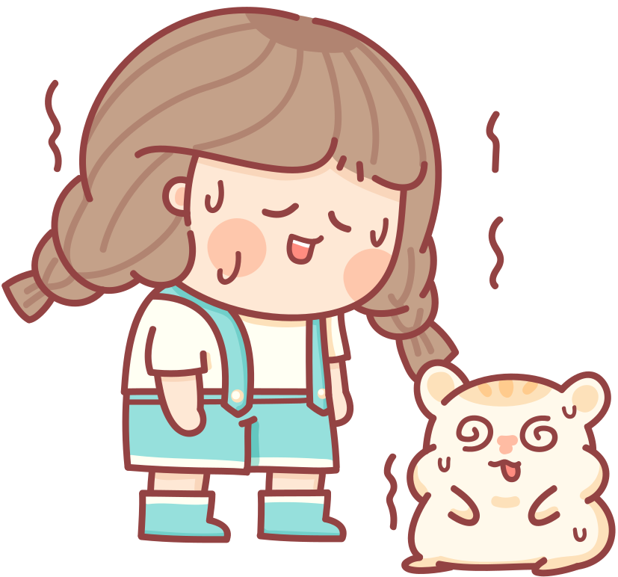


1.3. Bước 3
Viết

Slide 19
1.4. Chỉnh sửa và chia sẻ
Nội dung lỗi cần sửa |  | Sửa lỗi
Phát hiện và sửa ý và trình tự triển khai ý | Trình tự triển khai ý
 | Các ý cần bổ sung
Phát hiện sửa lỗi về ý | Thiếu ý
 | Sắp xếp lại ý lộn xộn
 | Sửa lại các ý lạc đề
 | Sửa lại các ý tản mạn
Phát hiện sửa lỗi diễn đạt | Lỗi dùng từ
 | Lỗi viết câu
Lỗi chính tả | Lỗi chính tả

Slide 20
II.2. Đề bài 2
Em hãy đóng vai nhân vật Trương Sinh trong tác phẩm Chuyện người con gái Nam Xương kể lại câu chuyện của mình

Slide 21
1.1. Bước 1: Chuẩn bị
Đọc lại “Chuyện người con gái Nam Xương” của Nguyễn Dữ.
Xác định người kể: nhân vật Trương Sinh.

Slide 22
1.2. Bước 2: Tìm ý và lập dàn ý
a. Tìm ý
PHT SỐ 02 TÌM Ý KHI VIẾT TRUYỆN KỂ SÁNG TẠO
Xác định các vấn đề | Dự kiến trả lời
Cách xưng hô của người kể chuyện (ngôi kể)
Nội dung chính của phần được kể.
Tình huống của câu chuyện
Tìm một số sự việc chính
Xác định yếu tố biểu cảm và miêu tả (với các nhân vật)

Slide 23
PHT SỐ 02 TÌM Ý KHI VIẾT TRUYỆN KỂ SÁNG TẠO
Xác định các vấn đề | Dự kiến trả lời
Cách xưng hô của người kể chuyện (ngôi kể) | Tôi
Nội dung chính | Kể về cuộc đời của nàng Vũ Nương.
Tưởng tượng về tình huống của câu chuyện | Sau 20 năm, khi bé Đản đã trưởng thành.
Tìm một số sự việc chính | Trương Sinh kể về việc mình kết duyên với Vũ Nương. - Vì chiến tranh nên mình phải ra trận, ở nhà Vũ Nương phải lo toan gánh vác hết mọi việc. - Vũ Nương nhớ Trương Sinh nên chỉ lên bóng tường nói là cha đứa bé. - Khi Trương Sinh về nhà, mẹ đã mất chỉ vì tính đa nghi của mình nên Trương Sinh đã nghi oan cho vợ và đuổi vợ đi. - Vũ Nương ra bến sông Hoàng Giang tự vẫn, Trương Sinh tìm vớt xác nàng nhưng không thấy. - Sau đó Trương Sinh cũng hiểu được nỗi oan của vợ và thấy ân hận khôn nguôi. - Có người làng nói đã gặp Vũ Nương dưới thủy cung, Trương Sinh lập đàn giải oan. Vũ Nương trở về và lại biến mất. - Trương Sinh luôn bị nỗi ân hận giày vò và một mình nuôi bé Đản lớn khôn.
Xác định yếu tố biểu cảm và miêu tả (với các nhân vật) | -Thái độ của bé Đản khi đã lớn: Buồn rầu khi nhớ đến mẹ. - Thái độ của Trương Sinh: Đau khổ, ân hận.

Slide 24
b. Lập dàn ý
b1. Mở bài
- Dẫn dắt vào câu chuyện của chính mình.
- Bi kịch khiến cho gia đình tan vỡ.
b2. Thân bài
- Quá trình kết hôn và chung sống cùng vợ
- Thời gian tôi xa nhà và trở về
- Nghi oan cho Vũ Nương
- Cái chết của Vũ Nương, sự hối hận muộn màng của tôi
b3. Kết bài

Slide 25
III. Rèn luyện kĩ năng viết: Kết hợp kể, miêu tả và biểu cảm trong văn bản truyện
a. Cách thức: Sử dụng các yếu tố miêu tả và biểu cảm làm cho bài văn tự sự thêm lôi cuốn, hấp dẫn.
b. Thực hành
b1. Đọc đoạn văn (sgk Trang 26)
b2. Trả lời câu hỏi:
- Từ ngữ, câu văn thể hiện yếu tố kể, miêu tả và biểu cảm:
- Nếu bỏ các yếu tố biểu cảm, miêu tả thì đoạn truyện sẽ giảm đi sự sinh động, hấp dẫn. Vì không làm rõ đặc điểm của con dế và không thể hiện được cảm xúc cuẩ nhân vật.

Slide 26
BẢNG KIỂM VỀ HÌNH THỨC VÀ NỘI DUNG CỦA TRUYỆN KỂ SÁNG TẠO

Slide 27
Tiêu chí |  | Đạt | Chưa đạt
Hình thức | Có cốt truyện với các sự việc cụ thể
 | Xây dựng được tình huống truyện
 | Có các nhân vật.
 | Có các chi tiết tiêu biểu
 | Nhan đề phù hợp với nội dung.
 | Có độ dài phù hợp
Nội dung | Câu chuyện thể hiện được cảm xúc, một suy ngẫm về con người và cuộc sống
 | Câu chuyện có ý nghĩa nhân sinh

Slide 28
d. Kiểm tra và chỉnh sửa
Nội dung lỗi cần sửa |  | Sửa lỗi
Phát hiện và sửa ý và trình tự triển khai ý | Trình tự triển khai ý
 | Các ý cần bổ sung
Phát hiện sửa lỗi về ý | Thiếu ý
 | Sắp xếp lại ý lộn xộn
 | Sửa lại các ý lạc đề
 | Sửa lại các ý tản mạn
Phát hiện sửa lỗi diễn đạt | Lỗi dùng từ
 | Lỗi viết câu
Lỗi chính tả | Lỗi chính tả

Slide 29
HOẠT ĐỘNG 3
LUYỆN TẬP

Slide 30
Giáo viên chiếu bài tham khảo cho HS theo dõi, nhận xét và rút kinh nghiệm cho bản thân khi viết bài.

Slide 31
HOẠT ĐỘNG 4
VẬN DỤNG

Slide 32
GV giao nhiệm vụ, HS thực hiện nhiệm vụ ở nhà

Slide 33
HƯỚNG DẪN VỀ NHÀ
- Hoàn thiện lại bài viết theo bảng kiểm.
- Chuẩn bị bài nói và nghe

Slide 34
THANK YOU!

